Slide 1
Corridor Jumper
Ky-Vinh NGUYEN
Etienne BARBOSA
Arthur SOUILLE
Terminale S
ISN
2017- 2018

Slide 2

Sommaire
Présentation
Historique
Introduction
Python
Fonctionnement
Résultats
Conclusion

Slide 3
Introduction
Objectif :
- Jeu moderne et ludique => se divertir,
Le joueur => évite les obstacles.
Ce type de jeu : running game
Nous avons intégré :
Un arrière-plan,
Système de score, de niveau,
Gagné/perdu.
Musique de fonds
Obstacles
Et encore plus ..
Nous allons intégrer :
- Faire une version anglaise,
- Système de pouvoir,
- Personnalisation,
- Affichage en plein écran…

Slide 4
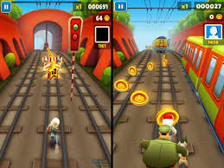
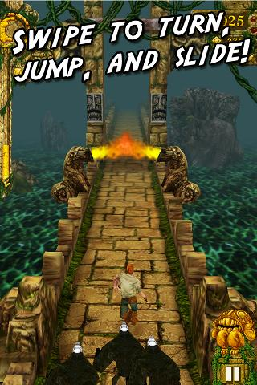
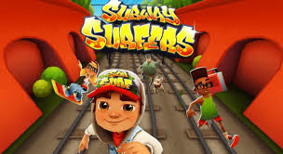
Historique
Nous avons essayé de reproduire un jeu populaire est assez simple afin de mettre en valeur nos capacités de réflexion et de programmation. Qui a plu à des milliards d’utilisateurs
Les jeux similaires sont :
Running Game | Users | Sortie
Subways Surfers | 1 M | 2012
Temple Run | 2 M | 04/08/2011
Minion Rush | 2 M | 06/2013
Spiderman Unlimited | XM | 09/2014
Panda Run | 500 M | ~2014
Sonic Dash | 500 M | 2013

Slide 5
Répartition des tâches
Manière flexible et agile
Chef : Arthur Souille : base du code
Ky-Vinh : Ajouts et amélioration (cf slides Ma partie)
Etienne Barbosa : Ajouts d’images
Mais le diagramme de Gantt est idéal pour planifier.
En raison de mes difficultés, faibles connaissances en programmation j’ai eût en effet du mal à programmer et de mes pannes.
Mais cependant je me suis fortement améliorer.

Slide 6

PYTHON
Python :
- Efficace
- Langage non –typé
- Type de variable automatique
- Très populaire et utilisé,
- Utilisable avec des interpréteurs de commande
- Sans compilateur
-Erreurs sont détectées ligne par ligne
- L’indentation obligatoire
- Langage de haut niveau compréhensible par l’humain
- Langage simple
- Langage compact quand on code ex:
print hello World au lieu de Console.Writeline(« hello World ») en C
- Le langage de programmation que nous avons étudié
- Le Python est le plus adaptée, nous utilisons Python 3 afin de réaliser ce projet.

Slide 7
Fonctionnement
On initialise :
Chargement :
Et sinon : si dans un de ces cas une erreur se produit alors nous avertissons et fermons le programme
On affiche ces indications:
Pygame() | Fenêtre | ProgressBar | Vitesse= 1 | variables | Afficher fenêtre
Arrière-plan | Donnée joueur | Obstacles
En cours... | Détails: | Facteur vitesse: +str(speed) | si 1 obstacle est touché =éliminé L’app s’arrête
L’app s’arrête | Déplacement blocked x =230&130 | Quand la Bar à 100% | Alors gagné L’app s’arrête

Slide 8
EXIGENCES
Essentiel | Optionnel implémenté | liées
Éviter les obstacles et perdre quand on les touches |  | Fonction de réanimation.
Le joueur doit se déplacer avec les touches droite et gauche |  | Le joueur peut sauter (en haut) ou descendre (en bas) pour éviter les obstacles.
Le score doit être l’indicateur de la progression | Système de progression par niveau
L’apparence : Le programme doit donner du plaisir, afficher les instructions | Arrière-plan, afficher les indications | Sons, personnaliser son personnage, arrière-plan… Attribuer des pouvoirs, des effets spéciaux.
Afficher lorsque l’utilisateur gagne la partie | Stopper le programme.
Maintenir la fenêtre ouverte |  | Afficher en plein écran
Système aléatoire : elle permet que l’utilisateur ne se lasse pas et que le jeu ne soit pas trop simple

Slide 9

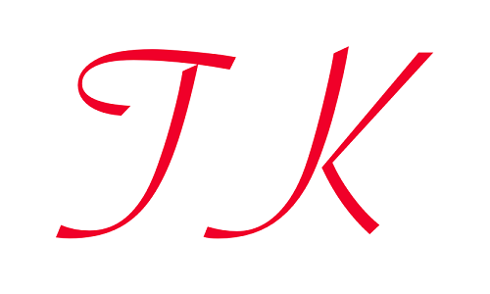
Libraries
Est une ressource informatique qui permet de réutiliser des fonctions courante
Utiliseés :
Pygame sert pour l’interface graphique
Sys permet d’exécuter les fonctionnalités du system
Random permet de rendre le jeu plus amusant avec le système aléatoire
Mal utillisées :
Time permet d’utilliser le temps, chronomètre , la date
Tkinter permet l’usage des polices, améliorer l’interface graphique
Colorama permet l’usage de couleur, du gras dans Python

Slide 10
Ma partie
Simplification
Stockage de la longueur et de largeur
Masquage de la souris
Player_pos_x
musique de fond , sa répétition à l'infini,
stopper la musique
Crédits
Saisie du nom du joueur
saisie de l'avis du joueur
Contrôle de la vitesse via la touche espace
La vitesse augmente jusqu'à la vitesse 9
La vitesse se fige mode ralentit
Correction grammaticale et orthographique
+= -= et import as import pygame,sys,random
width = 550 length =400
pyg.mouse.set_visible(False)
Player_pos_x=180
pyg.mxr.init()-pyg.mxr.msic.load('data\music.mp3|pyg.mxr.msic.set_volume(0.8)|pyg.mxr.msic.play(-1,0)
print(« »)
variable=Input()
variable=Input()
if event.type==KEYDOWN and event.key==K_SPACE
if speed=speed+1 ou bien speed+=1
if 10==0
Puis la correction qui reste importante

Slide 11
Mes difficultés
Non fonctionnelle :
marche isolée :
Chronomètre
Minuteur
Fond rouge
Arrière-plan en plein écran (on peut modifier l'image manuellement mais c'est long)
Modifier les fonds et la police
Fonction sauter via l'axe Y
ne marche pas même isolée :
Niveau 2, Niveau 3 , redémarrage …

Slide 12
Nos difficultés :
Comment j’ai fait face aux problèmes :
L'IDLE de python un environnement de développement intégré, il permet d'éditer, ouvrir débuguer les fichiers Python c'est le logiciel de programmation pour programmer.
Le débogage permet par : - Le point d'arrêt d‘identifier les sources des d'erreurs
- Le mode pas à pas qui permet de voir l‘exécution progressivement ligne par ligne
Ce processus de diagnostiquage permet de localiser et d'éliminer les erreurs, de les corriger et de mieux comprendre l'algorithme et le code du programme.
Ainsi la demande d'aide est simplifiée car on connait la raison

Slide 13
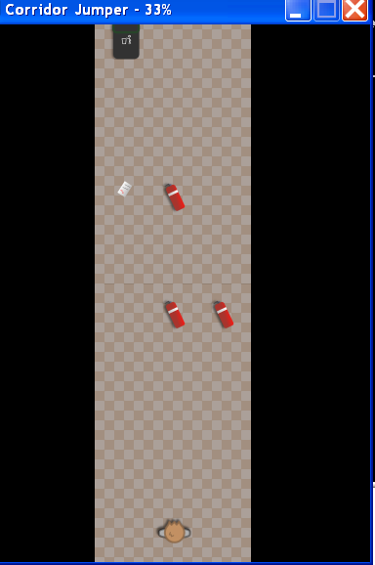
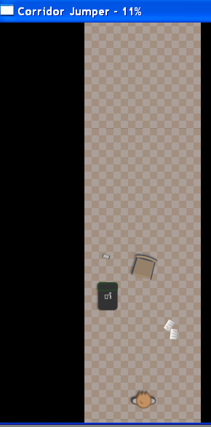
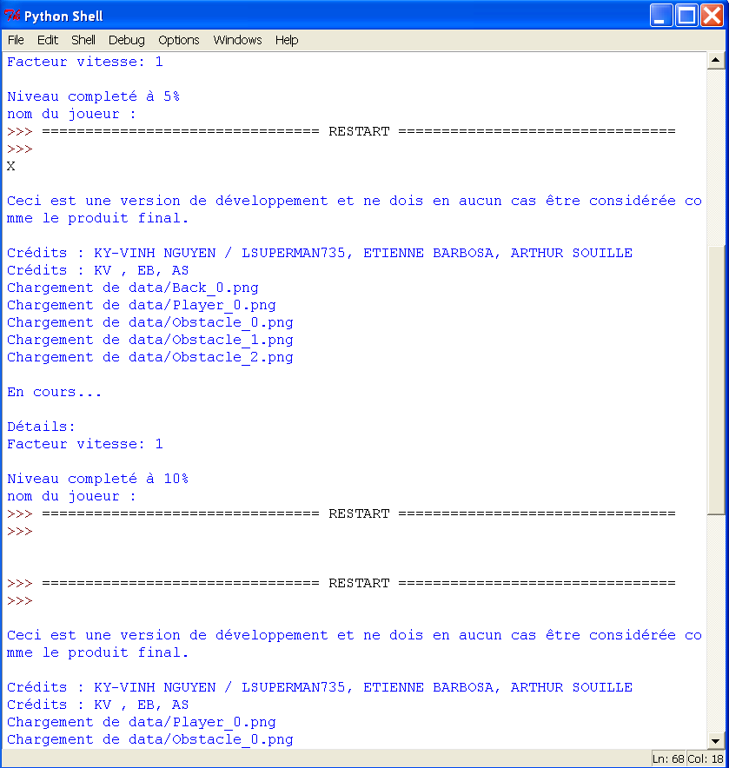
Résultats

Slide 14
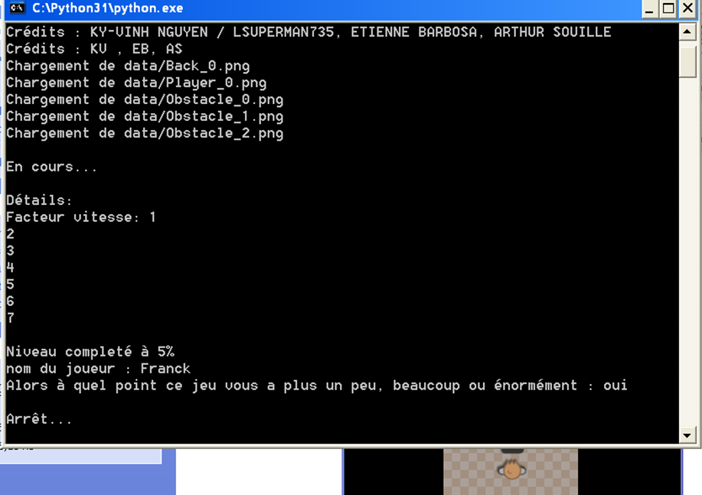
Résultats

Slide 15
Ajouter un titre de diapositive - 4

Slide 16
CONCLUSION
Ce projet :
Est enrichissant
Capacités et compétences
Collaborer
De découvrir de nouvelles choses
Et de faire face à des problèmes
Vision professionnel
M’a permis de mettre en pratique mes acquis
M’a permis de rechercher de nouveaux composants
D’utiliser les libraries
De m’amuser de façon ludique et m’a donné du plaisir pour les cours
Merci à M.

Slide 17
GITHUB
Choix de la plateforme Github qui attire la communauté des développeurs
https://github.com/ArthurS1/Corridor-Jumper/blob/master/Game.py

Slide 18
Source :

